Slide 1
移动平台性能测试
推荐：https://item.jd.com/11976603.html

Slide 2
本章大纲
移动应用的测试范围
内存测试的流程
内存泄漏
Traceview
Emmagee

Slide 3
移动应用测试
移动应用到底测试什么？
服
务
器
端
客
户
端

Slide 4
服务器端的测试
压力测试（逐步增加系统负载，测试系统性能的变化，最终确定在什么负载条件下系统性能处于失效状态来获得系统能提供的最大服务级别的测试。压力测试是逐步增加负载，使系统某些资源达到饱和甚至失效，获得什么负载条件下，资源失效状态的最大服务级别）
负载测试（逐步增加系统负载，测试系统性能的变化，并最终确定在满足性能指标的前提下，系统所能承受的最大负载量的测试。是通过逐步加压的方式来确定系统的处理能力和能够承受的各项阈值）
容量测试
可靠性测试（运行时间较长，是否存在内存泄漏的问题）
并发测试
Notes:
并发测试。测试多个用户访问同一个用户，同一个模块或者数据记录时，是否存在死锁或者其他性能问题。所有性能测试都会涉及并发测试
容量测试，在一定的软硬件条件下，在数据库中构造不同数量级的记录数量，通过运行一种或多种业务场景，在一定虚拟用户数量的情况下，获取不同数量级别的性能指标，从而得到数据库能够处理的最大会话能力、最大容量等。系统可处理同时在线的最大用户数，通常和数据库有关。
可靠性测试：可以测试内存泄漏的问题。加一定负载，CPU资源70%-90%的情况下，可以运行一段时间，检查系统的稳定性。
失败测试：对于有冗余备份和负载均衡的系统，通过失败测试来检验如果系统局部发生故障，用户是否继续使用系统，用户受到多大的影响，如负载均衡的几台机器，有一台垮掉后，系统所能承受的压力。

Slide 5
移动端的性能测试
单位时间耗电量
单位时间网络流量消耗
终端相关的资源率
业务响应时间 2-5-8
帧率（FPS）-游戏测试
表示处理器处理场面时每秒能够更新的次数。
30是可以接受的，60可以明显提升交互感和逼真感，超过75就不会容易感觉到流畅度得到提升了。如果帧率超过屏幕的刷新频率只会浪费图形处理的能力，因为监视器不能以这么快的速度更新。

Slide 6
本章大纲
移动应用的测试范围
内存测试的流程
内存泄漏
Traceview
Emmagee

Slide 7
测试流程
内存测试属于性能测试，常见的测试方法包括Monkey/UIAutomator类的常规压力测试、大数据/操作的峰值压力测试、长时间运行的稳定性测试等。这些方法都可以叠加在内存测试的方案中，观察这类场景下的应用内存情况，经常能能够发现类似内存泄漏或OOM的问题。

Slide 8
测试要点
1.代码
通常用来进行内存测试的版本是纯净版本，不应该附加多余的Log和调试用组件。
2.测试场景
测试场景通常有两类。一类是当前有新开发或改动的某项功能，需要对该功能进行性能测试。因此测试场景主要针对该功能组织，包括功能的开启前、运行、结束后等测试点。另一类是整体性能，考察应用的常见场景，在综合使用情况下的性能指标。测试场景应当包括启动后待机，切换到后台台，执行主要功能，以及反复执行各功能后。
在各类场景中，经常作为测试重点的有：
·包含了图片显示的界面。
·网络传输大量数据。
·需要缓存数据的场景。
Notes:
一些图片数据，还有就是聊天记录之类的，一般都有记录，所以QQ的缓存数据一般很大，清除了如果继续登QQ它还是一样会有

Slide 9
3.场景转换成用例
选取了测试场景后，用例设计也要考虑内存测试的特点。一些常见的方法是：
结合场景比较操作前后或不同版本的内存变化。
显示多张图片的前台进程。
多个场景来回切换。
长时间运行进程的内存增

Slide 10
4.执行
由于GC和广播机制的存在，应用内存通常都在不停地波动，幅度可能会达到几百KB，因此执行时需要考虑这种情况。在采集数据时，需要多次采集并计算平均值。
执行完成，我们就可以根据数据进行比较初步的分析

Slide 11
本章大纲
移动应用的测试范围
内存测试的流程
内存泄漏
Traceview
Emmagee

Slide 12
问题
如何测试一个APP内存占用情况？
一个APP占用的内存分为几部分？
如何检查一个APP是否存在内存泄漏？

Slide 13
内存机制简介
在java开发过程中，是通过new 来为对象分配内存，而内存的释放是由垃圾收集器GC来回收的，在开发过程中，不需要显示的去管理内存， jvm会帮助我们回收内存。但是这样有可能在不知不觉中浪费了很多内存，最终导致jvm花费很多时间去进行垃圾回收，更严重的是造成OOM。
Notes:
超出阈值

Slide 14
APP 占有内存的分配
Android系统中的内存存在着大量共享内存，每个APP占有内存会有私有和共有的两部分：PrivateDirty,SharedDirty
【设置-应用】里可以查看正在运行的应用程序所占的内存，此处显示的内存为该进程所占用的Total Pss。所以只需要查看Total Pss就可以查看该应用运行时所占用的内存的大小。
Pss：实际使用的物理内存

Slide 15
Android的 java程序为什么容易出现OOM?
因为Android系统对dalvik的vm heapsize作了硬性限制，当java进程申请的java空间超过阈值时，就会抛出OOM异常（这个阈值可以是48M、24M、16M等，视机型而 定），可以通过adb shell getprop | grep dalvik.vm.heapgrowthlimit查看此值。
程序发生OMM并不表示RAM不足，而是因为程序申请的java heap对象超过了dalvik vm heapgrowthlimit。也就是说，在RAM充足的情况下，也可能发生OOM

Slide 16
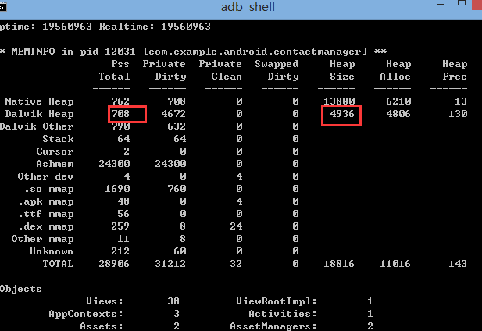
如何查看占用的内存情况
显示当前时刻的的内存：adb shell dumpsys meminfo pakagename，重点关注两个指标
DDMS

Slide 17
使用步骤
1. adb shell dumpsys meminfo com.example.android.connectmananger
2. adb shell
3. getprop | grep dalvik.vm.heapgrowthlimit查看单个应用的最大内存限制（meminfo里面的dalvik的heap size的最大值超过，就可能会发生OOM）
adb shell . getprop | grep dalvik.vm.heapsize单个虚拟机最大的内存限制。

Slide 18
启动app，进行操作
DDMS > Update Heap
点击GC，之后观察heap（data object->Total Size）
继续操作app
dump heap
hprof-conv转化
MAT分析（Histogram视图>shallow heap排序>List Objects>with incoming reference>gc roots）
正常情况：Total Size都会稳定在一个有限的范围内，也就是由于程序的代码良好，没有造成对象不被垃圾回收的情况，所以不断操作会不断产生对象，而在虚拟机不断的进行GC过程中，这些都会被回收，内存占用量会落到一个稳定的水平。
异常情况：如果代码中存在没有释放对象引用的情况，则data object的Total Size在每次GC后不会有明显的回落，随着操作次数的增多Total Size的值会越来越大，直到到达一个上限后导致进程被kill掉。
Notes:
Histogram大对象进行罗列，重点关注SH自身的大小， RH包含的引用
Shallow Size 对象自身占用的内存大小，不包括它引用的对象。
Retained Size Retained Size=当前对象大小+当前对象可直接或间接引用到的对象的大小总和。(间接引用的含义：A->B->C, C就是间接引用)

Slide 19
本章大纲
移动应用的测试范围
内存测试的流程
内存泄漏
Traceview
其他工具

Slide 20
TraceView
Traceview是android平台配备的一个很好的性能分析工具。它可以通过图形界面的方式让我们了解我们要跟踪的程序的性能，并且能具体到method。

Slide 21
使用TraceView的方法
1.最简单的方式就是直接打开DDMS，选择一个进程，然后按上面的“Start Method Profiling”按钮，等红色小点变成黑色以后就表示TraceView已经开始工作了。然后可以滑动一下列表。操作最好不要超过5s，因为最好是进行小范围的性能测试。然后再按一下刚才按的按钮，等一会就会出现上面这幅图，然后就可以开始分析了。
适合于检测某一个操作的性能
2.开发人员在使用关键代码前使用android.os.Debug.startMethodTracing();和android.os.Debug.stopMethodTracing();方法，当运行了这段代码的时候，就会有一个trace文件在/sdcard目录中生成，也可以调用startMethodTracing(String traceName) 设置trace文件的文件名，最后你可以使用adb pull /sdcard/test.trace /tmp 命令将trace文件复制到你的电脑中，然后用DDMS工具打开就会出现第一幅图了
适合检测某一个方法的性能

Slide 22
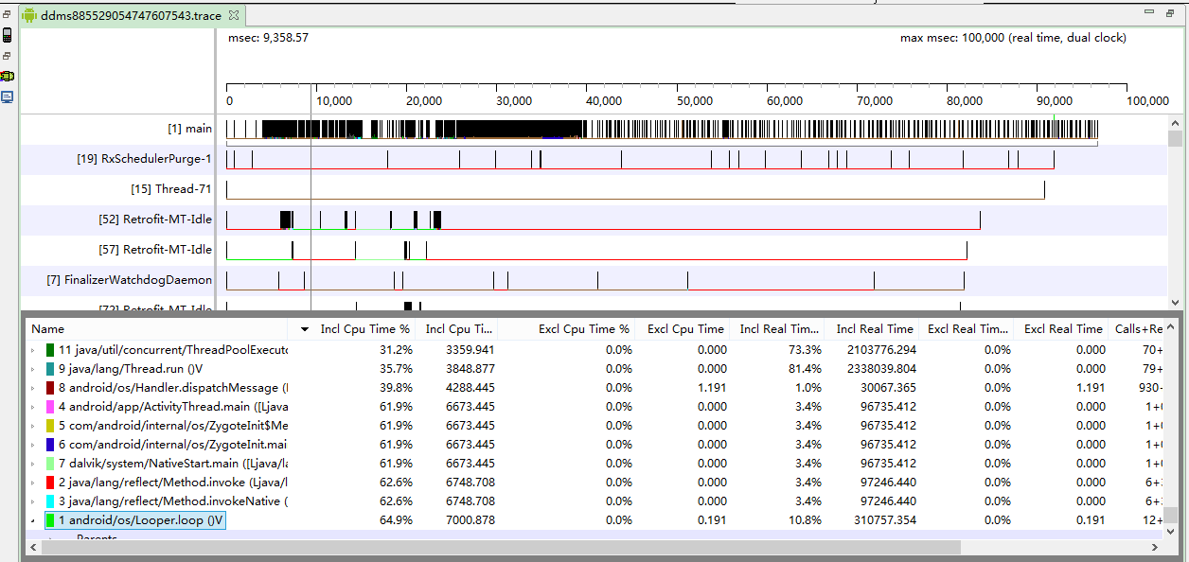
上面是测试的进程中每个线程的执行情况，每个线程占一行；
下面是每个方法执行的各个指标的值

Slide 23
列名 | 含义
Name | 该线程运行过程中所调用的函数名称
Incl Cpu Time | 某函数所占用的CPU时间，包含内部调用其他函数所占用的时间
Excl Cpu Time | 某函数所占用的CPU时间，不包含内部调用其他函数所占用的时间
Incl Real Time | 某函数运行的真实时间，包含内部调用其他函数所占用的真实时间（毫秒）
Excl RealTime | 某函数运行的真实时间，不包含内部调用其他函数所占用的真实时间
Calls + Recur Calls / Total | 某函数被调用的次数以及递归调用次数的百分比
Cpu Time / Call | 某函数调用CPU时间与调用次数的比值，相当于该函数平均执行时间
Real Time / Call | 某函数实际运行时间
Notes:
为CPU的上下文切换、阻塞、GC等原因方法的实际执行时间要比Cpu Time 要稍微长一点

Slide 24
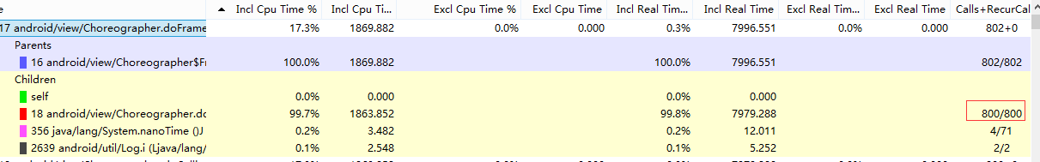
可以找出重复调用的问题
Notes:
如果getView方法执行时间很长，那么必然导致列表滑动的时候产生卡顿现象，可以在getView方法的Children方法列表中找到耗时最长的方法，分析出现问题的原因：
是因为有过多的计算？
还是因为有读取SD卡的操作？
还是因为adapter中View太复杂了？
还是因为需要有很多判断，设置View的显示还是隐藏
还是因为其他原因…

Slide 25
本章大纲
移动应用的测试范围
内存测试的流程
内存泄漏
Traceview
其他工具

Slide 26
Emmagee
Emmagee是网易杭州研究院QA团队开发的一个简单易上手的Android性能监测小工具，主要用于监控单个App的CPU，内存，流量，启动耗时，电量，电流等性能状态的变化，且用户可自定义配置监控的频率以及性能的实时显示，并最终生成一份性能统计文件。
https://github.com/NetEase/Emmagee/releases

Slide 27
功能点：
1、检测当前时间被测应用占用的CPU使用率以及总体CPU使用量
2、检测当前时间被测应用占用的内存量，以及占用的总体内存百分比，剩余内存量
3、检测应用从启动开始到当前时间消耗的流量数
4、测试数据写入到CSV文件中，同时存储在手机中
5、在所有应用的最上层浮窗显示以上的实时数据信息，浮窗可以移动，同时可以在设置选项配置是否显示浮窗。
6、在浮窗中可以快速启动或者关闭手机的wifi网络。

Slide 28
GT
GT（随身调）是APP的随身调测平台，它是直接运行在手机上的“集成调测环境”(IDTE, Integrated Debug Environment)。利用GT，仅凭一部手机，无需连接电脑，您即可对APP进行快速的性能测试(CPU、内存、流量、电量、帧率/流畅度等等)、 开发日志的查看、Crash日志查看、网络数据包的抓取、APP内部参数的调试、真机代码耗时统计
https://github.com/Tencent/GT
http://gt.qq.com/docs.html

Slide 29
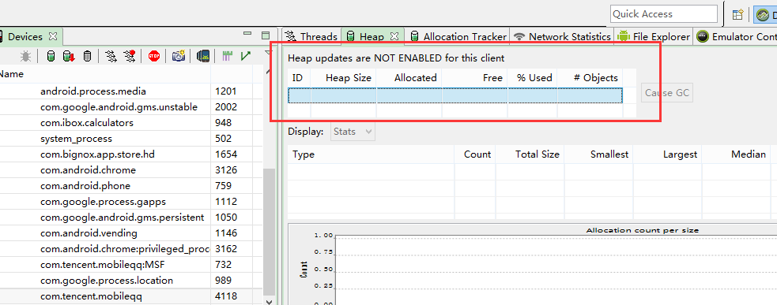
1.在Devices下选择一个进程，并点击它上面的一排按钮的第二个进行update heap，也就是调试按钮边上那个。 2.第一步之后，点击heap工具的Cause GC 就可以了。

Slide 30
如果存在明显的内存泄漏，那么在图中就会表现为随着功能的反复使用，内存值不断升高，即使出现GC也没法降下。

Slide 31
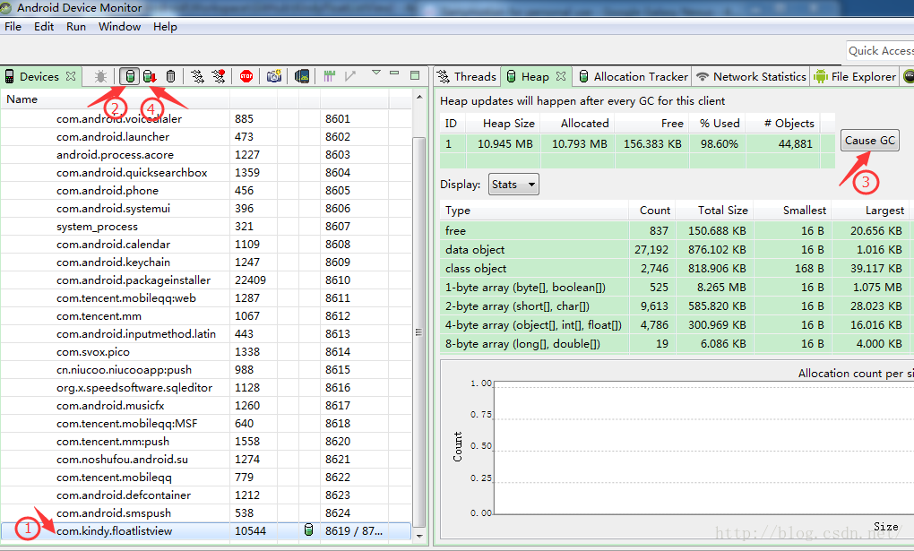
MAT内存分析
在Android Device Monitor界面中选在你要分析的应用程序的包名
点击Update Heap来更新统计信息
然后点击Cause GC即可查看当前堆的使用情况
点击Dump HPROF file，将该应用当前的内存信息保存成hprof文件，放在桌面即可，操作如下图

Slide 32
执行GC请求之后，可以继续应用的操作，观察图表中的data object这一项，其Total Size是否一直会上升。虽然操作会生成更多的对象数据，但是java的GC也会不停地进行回收。也就是说data object应该稳定在一定的范围内，如超过某个值越来越大，同时没有下降的趋势，那就是说该应用必然有内存泄漏或者没有经过很好的管理。

Slide 33
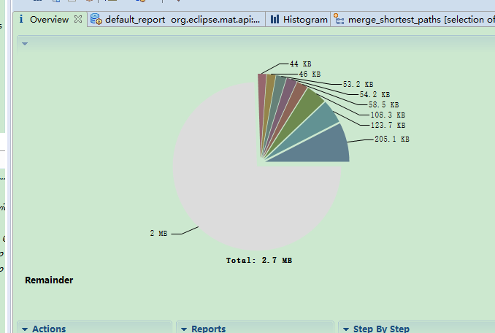
使用MAT分析Android应用内存泄露

